Slide 1
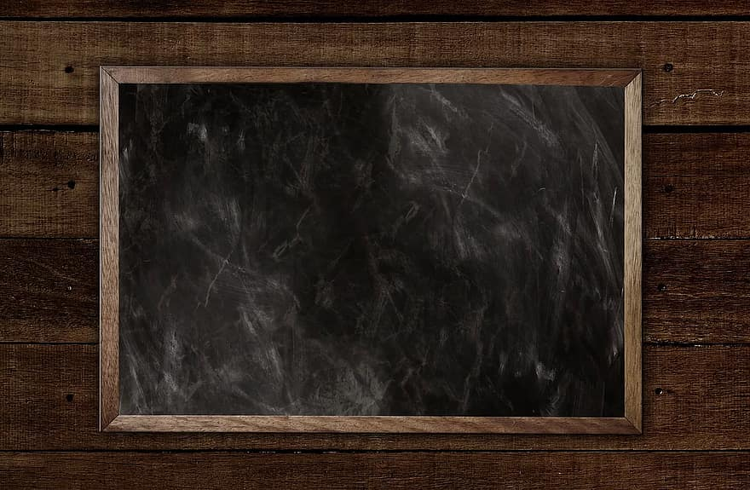
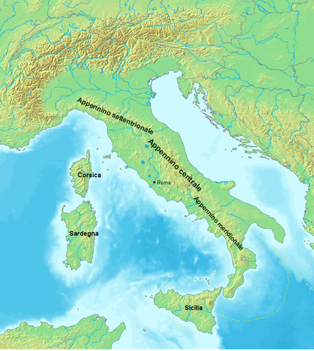
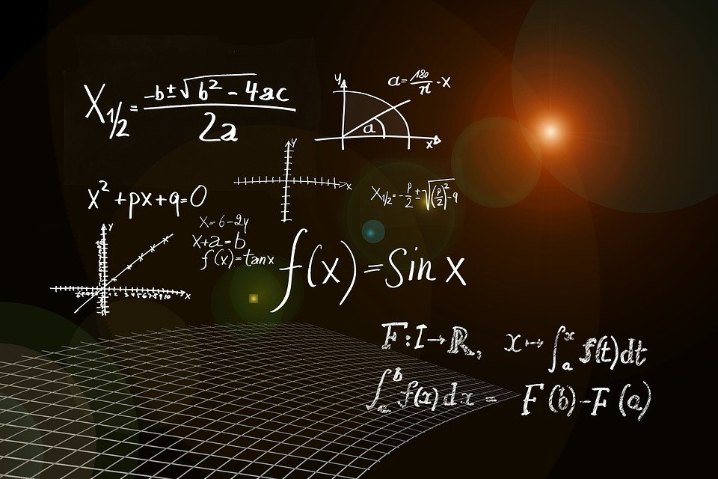

THE QUIZ

Slide 2
Quanto fa 10 alla 3?
A.100
B.1000
C.10000

Slide 3
La risposta giusta è la B.

Slide 4

Quanti continenti esistono?
6
8
5

Slide 5
É la C

Slide 6
Qual è la capitale d’Italia?
Roma
Palermo
Genova

Slide 7
La risposta giusta è la
A

Slide 8


L'insegnante chiede : " Che cosa succede se si addizionano tre numeri dispari consecutivi ? ". Indica se le affermazioni che seguono, fatte da quattro studenti, sono vere o false
A Luisa: si ottiene sempre un numero dispari
B Giovanni: si ottiene sempre un multiplo di tre
C Andrea: si ottiene a volte un numero pari a volte un numero dispari
D Paola: si ottiene sempre il triplo di uno dei tre numeri

Slide 9

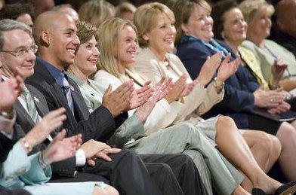
la risposta giusta è la…
A

Slide 10


Cosa significa very?
Veramente
B. Molto
C. Tanto

Slide 11
b. MOLTO

Slide 12

Quale regola non non appartiene all’ hit bool?
Linea, quando un giocatore pesta la linea situata fra la zona franca e quella d’attacco o entra col piede nella zona franca (non ferma il gioco, ma annulla l’azione);
Doppia, quando un giocatore tocca la palla due volte consecutive (non ferma il gioco, ma annulla l’azione);
4 in attacco, quando 4 o più giocatori entrano, durante la fase di attacco nella zona adibita ai portieri (non ferma il gioco, ma annulla l’azione);

Slide 13
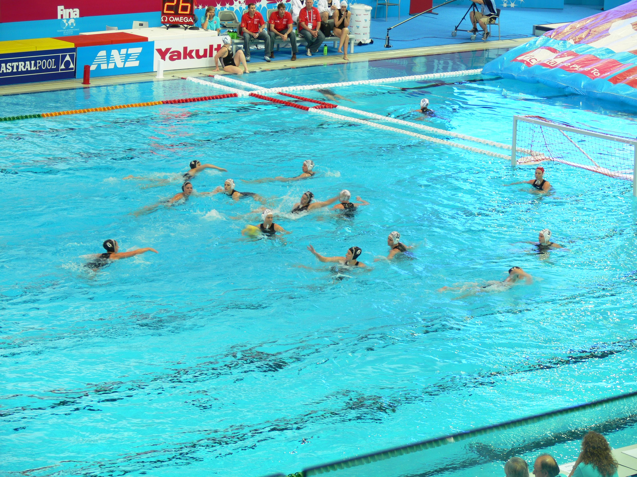
la risposta giusta è l’ultima!

Slide 14
In quale anno cadde l’Impero romano?
563
476
396

Slide 15
B. 476

Slide 16
Come si chiamano i due tipi di cellule che costituiscono gli esseri viventi?
Procariote eucariote
Binomiali
Organuli

Slide 17
Procariote eucariote

Slide 18

Quando si usa “no” ?
con una frase affermativa
con una frase negativa e il verbo è negativo
con una frase negativa ma il verbo è affermativo

Slide 19
c. Con una frase negativa ma il verbo è affermativo

Slide 20
Cos’è l’Italia?
Penisola
B. Isola

Slide 21
Penisola

Slide 22
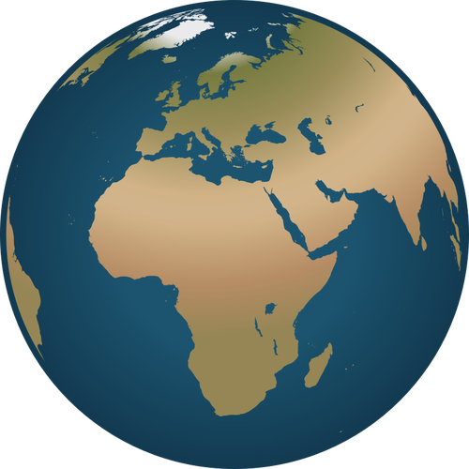
Con quali paesi confina l’Italia?
Svizzera, Austria, Francia, Slovenia, Città del Vaticano e San Marino
Polonia, Svizzera, Austria, Slovenia, Francia, Città del Vaticano e San Marino

Slide 23
Svizzera, Austria, Francia, Slovenia, Città del Vaticano e San Marino

Slide 24
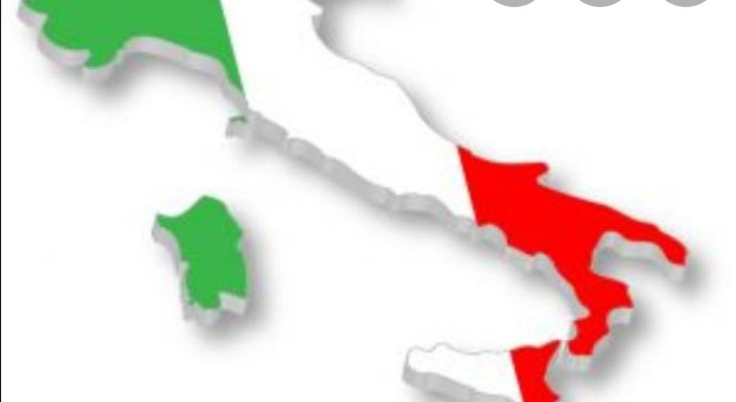
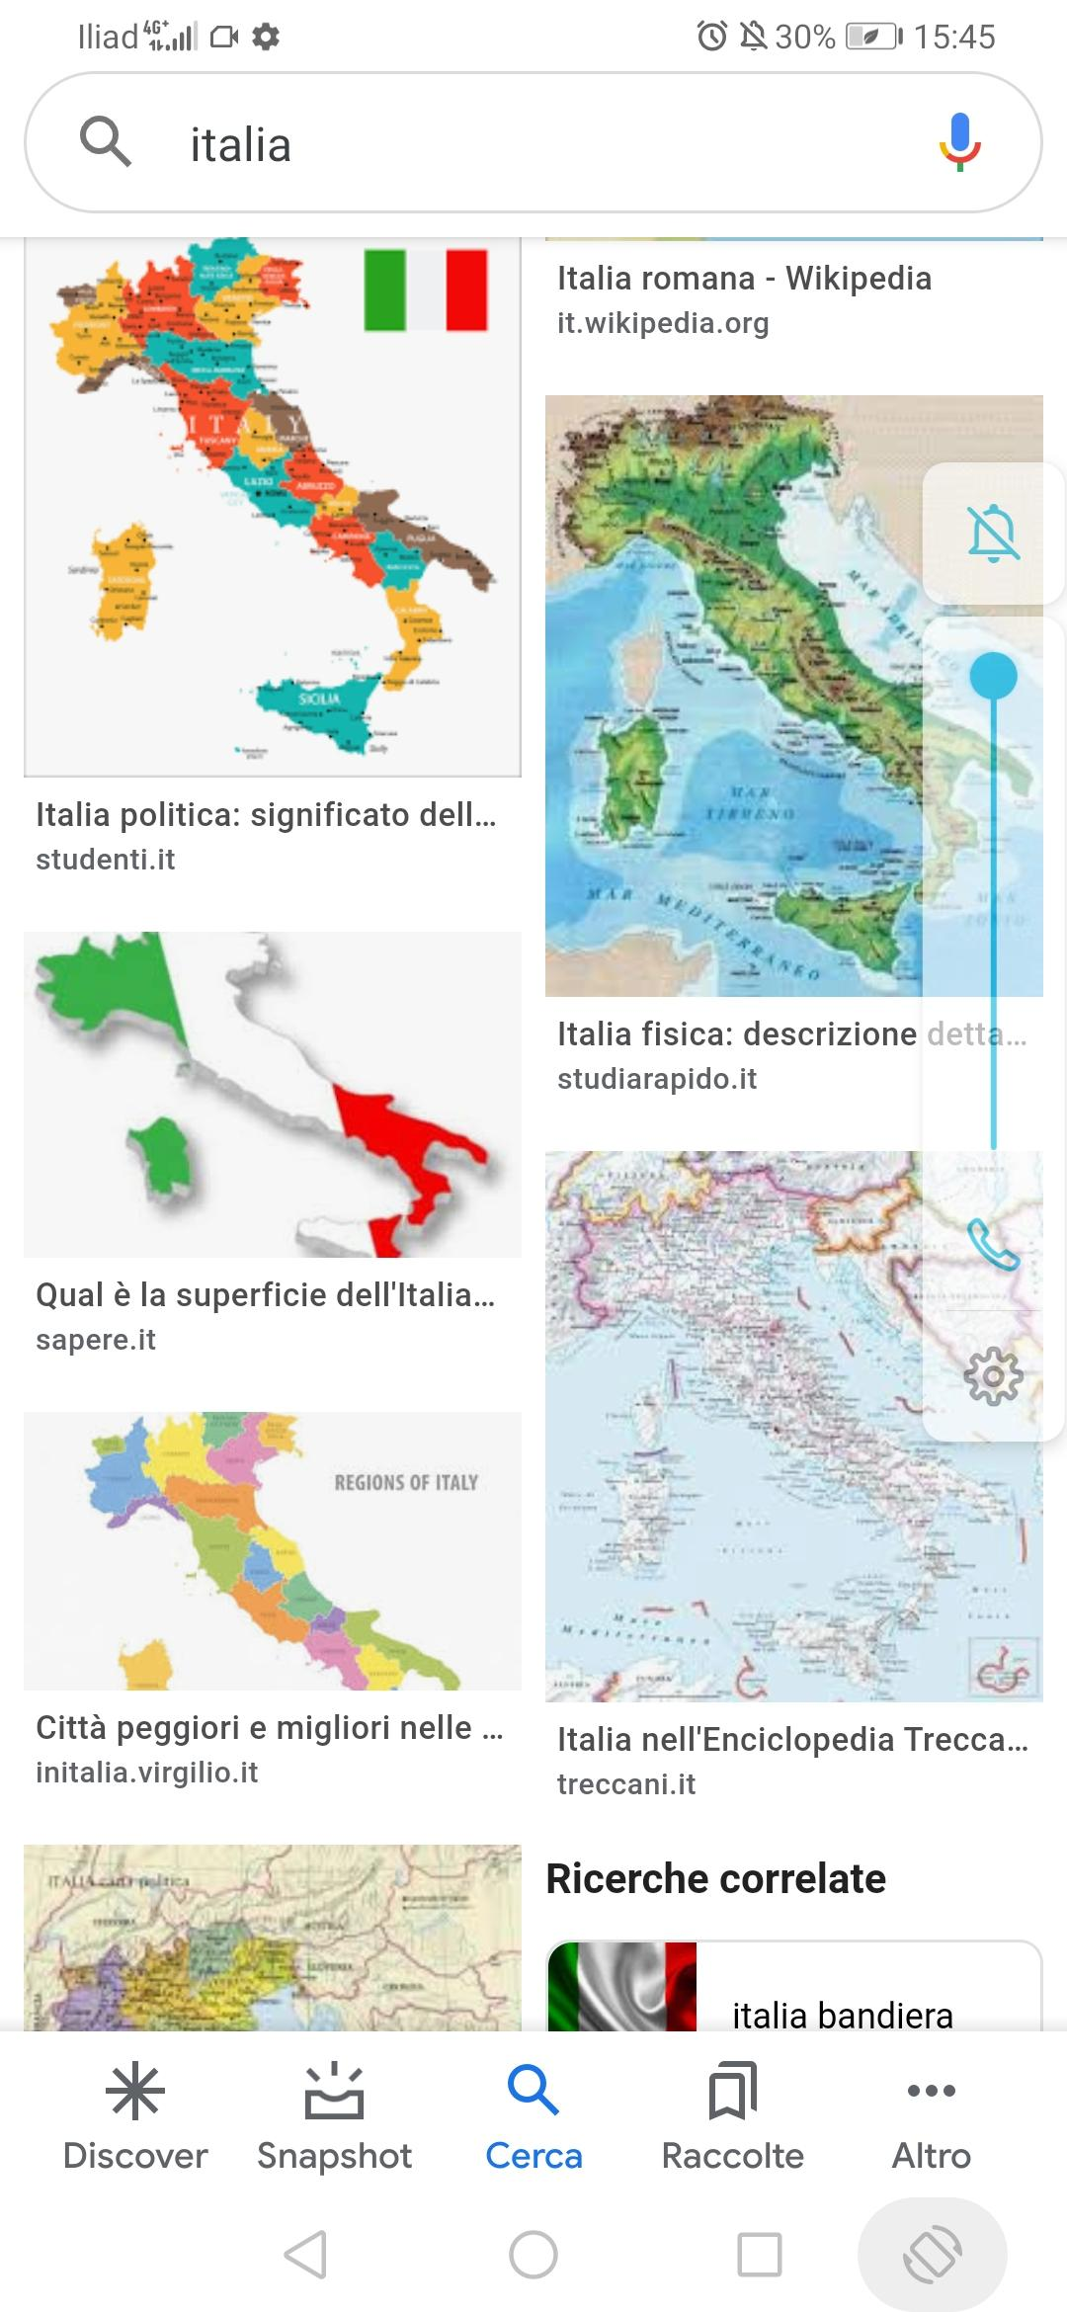
Qual è la regione
sopra il Piemonte
Calabria
Valle d’Aosta

Slide 25
B. Valle d’Aosta

Slide 26
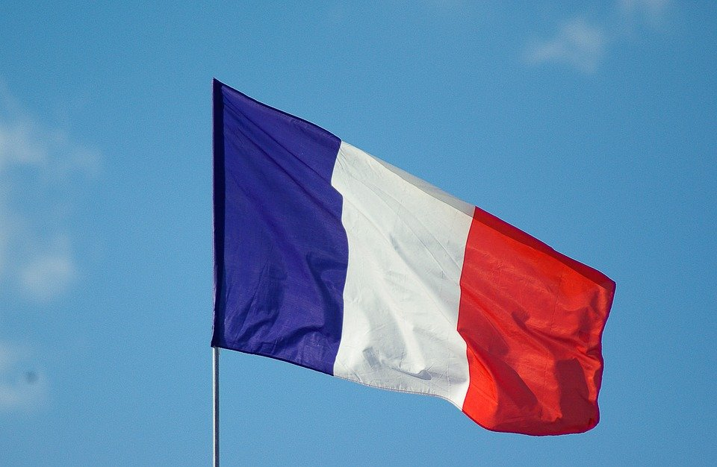
Cosa significa “Il a les cheveux blonds court” Francese?
Lui aveva i capelli corti e biondi
Lui ha i capelli biondi e corti
Lei ha i capelli biondi e corti
lei aveva i capelli corti e biondi

Slide 27
La bonne rèponse est...
(La risposta giusta è…)
b. Lui ha i capelli biondi e corti

Slide 28
Come si calcolano le potenze?
Esempio
10 alla 2.
10 x 10
10 x 2
10 + 10

Slide 29
La risposta giusta è la
A

Slide 30
Qual è la capoluogo del Piemonte?
Roma
Torino
Vercelli

Slide 31
La risposta giusta é la
B

Slide 32
Qual è il capoluogo dell’ Abruzzo?
Torino
Genova
Aquila

Slide 33
La risposta giusta è la
C

